Slide 1
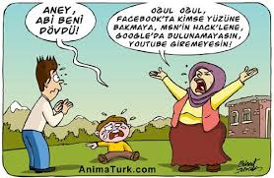
BİLİNÇLİ VE GÜVENLİ İNTERNET KULLANIMI devir internet devri

Slide 2
İnterneti En Çok Hangi Amaçlarla Kullanıyoruz?
Araştırma yapmak
Sohbet etmek
Sosyal paylaşım (facebook, twitter vb.) sitelerinde paylaşım yapmak
İnternet bankacılığını kullanmak
E-posta almak/göndermek
Oyun oynamak
Film izlemek
Müzik dinlemek
Alışveriş yapmak

Slide 3
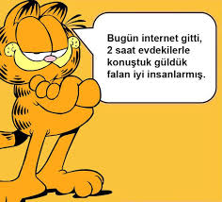
İNTERNET BAĞIMLILIĞI

Slide 4
İnternetin Riskleri
Siber zorbalık
Sanal dolandırıcılık
Kişisel bilgilerin paylaşımı
Pornografi/Çocuk İstismarı
Oyun ve internet bağımlılığı
Yabancılarla iletişim
Şiddet

Slide 6
İNTERNETİN GÜVENLİ KULLANIMI
Kimseye kişisel bilgilerinizi vermeyin
Adres,telefon,kimlik bilgileri
Şifrelerinizi kimseye söylemeyin.
Kimden geldiğini bilmediğiniz e-postaları açmayın

Slide 7
SOSYAL AĞLARIN KULLANIMI
Paylaştığın bilgilere dikkat et!
Unutma! Paylaştığın fotoğraf, video ya da benzeri herhangi bir bilgi senin kontrolünden çıkar ve her yere gidebilir.
Koyduğun fotoğraflarda ve videolarda görünen bir cadde veya sokak tabelası, arka planda görünen bir simge, mekan ismi gibi detaylar kötü niyetli kişilerin yaşadığınız yeri belirlemesine yardım edebilir.

Slide 8
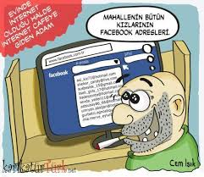
SOSYAL AĞLARIN KULLANIMI
Gizlilik ayarlarını yap!
Profilinizi herkese açık hale getirmeyin.
Profilinizi kimlerin görüntüleyebileceği ile ilgili gizlilik ayarlarını mutlaka yapın.

Slide 9
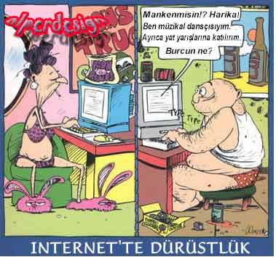
SEVGİYİ DOĞRU YERDE ARAMAK

Slide 10
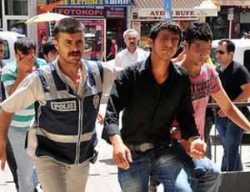
İnternet aşkının kurbanı oldu!
Adana'da biri 14 diğeri 18 yaşındaki 2 kız kardeşle internet ortamında tanışıp 'sevgili' tuzağına düşürüp tecavüz ettiği iddiasıyla yakalanan 8 kişiden 4'ü tutuklandı. 14 yaşındaki E.K.'nın 20 gün önce Facebook'ta tanıştığı sevgilisi uğruna evden kaçtığı ve 15 gün boyunca tecavüze uğradığı iddia edilirken tutuklanan 4 kişi suçlamaları kabul etmedi.
İlköğretim okulundan sonra okula gitmeyen E.K., 20 gün önce sosyal paylaşım sitesi Facebook'ta A.A. (23) ile tanıştı. A.A. kısa sürede E.K.'yı kendisine aşık etti.
SEVGİLİSİ İÇİN EVDEN KAÇTI
15 gün önce de E.K. sevgilisi uğruna evden kaçtı. E.K.'nın ailesi kızlarının bulunması için polise haber verirken 2 aşık Antalya'ya kaçtı, bir süre sonra tekrar Adana'ya döndü. Önceki gün Kayıp Büro Amirliği ekipleri E.K.'yı perişan halde bir parkta buldu

Slide 11
İnternet kurbanı genç kız
23 yaşında fakülte öğrencisi bir genç kızım. Bundan 6 ay kadar önce bir sosyal paylaşım sitesinde bir adamla ile tanıştım.
Bir süre arkadaşlık yaptıktan sonra ona aşık oldum.
Onun da bana aşık olduğunu sanıyordum. Oysa onun tek amacı beni kullanmakmış.
Kendisini bana bekar olarak tanıttığından, bundan 2 ay öncesine kadar evli olduğunu da bilmiyordum. Evli olduğunu öğrenir öğrenmez ayrılmak istedim.
Sevgilim olacak bu adam ‘İlişkimizi kaydettim, benden ayrılırsan seninle fotoğraflarımızı ailene gönderirim,’ diye tehdit etti.
Annemle babam benim böyle bir ilişkim olduğunu öğrenirlerse kahrolurlar.
Bu nedenle, ondan tiksinerek halen onunla olmaya devam ediyorum. Moralim de derslerim de çok kötü…
Her akşam ağlayarak uyuyorum. Yemek bile yiyemiyorum. Çok üzgünüm.

